Slide 1
Проект «Волшебная снежинка» Средняя группа № 16 «Мальвина» МАДОУ детский сад № 113 «Капитошка» Воспитатель: Кривошеева И.Н. г.Улан-Удэ 2018 год.

Slide 2
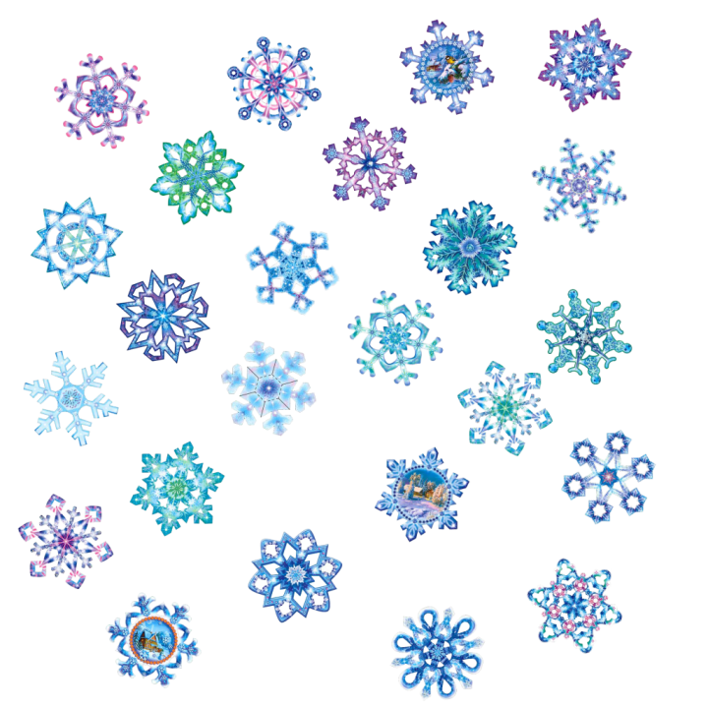
На деревья, на кусты С неба падают цветы. Белые, пушистые, Только не душистые. С неба падают зимою И кружатся над землёю Лёгкие пушинки, Белые снежинки. Вид проекта: познавательно – исследовательский, художественно-творческий. Срок реализации проекта: краткосрочный. По составу участников: групповой Участники проекта: дети средней группы, родители, воспитатель группы.

Slide 3
Цель: Создание условий для развития познавательных, исследовательских и творческих способностей детей в процессе разработки детско-взрослого проекта «Волшебная снежинка». Задачи: - Узнать, как появляются снежинки. - Изучить строение, форму снежинок и почему они разные. - Выяснить, почему снежинки белые. - Расширить представления о сезонных изменениях в природе в зимний период. - Способствовать развитию интереса к познавательно – исследовательской деятельности. - Способствовать умению применять знания и умения, полученные в исследовательской и познавательной деятельности, на практике и в самостоятельной активной деятельности. - Способствовать воспитанию бережного отношения к природе.
Ожидаемые результаты.
Для детей: расширение и обогащение знаний об окружающем мире: таком природном явлении, как снежинка. Дальнейшее развитие связной речи, обогащение её эпитетами, новыми словами и выражениями. Формирование устойчивых знаний и интереса к поисково – исследовательской деятельности.
Для родителей: оптимизация сотрудничества с педагогами детского сада.
Для воспитателей: повышение уровня профессионального мастерства; закладывание основы партнёрских отношений с родителями.

Slide 4
Актуальность темы. Проект позволит расширить, обогатить, систематизировать и творчески применить знания полученные детьми в ходе реализации данного проекта. Дети получат возможность удовлетворить свой интерес к поисково – исследовательской деятельности. «Волшебная снежинка» охватывает все образовательные области (речевое развитие, познавательное развитие, художественно – эстетическое развитие, физическое развитие, социально – коммуникативное развитие), что даёт всем участникам проекта возможность творчески реализоваться. Преимущество данного проекта в том, что его реализация неразрывно связана с повседневной жизнью: сама природа предоставляет материалы для наблюдений, исследований, опытов и творчества. Проблема. Недостаточное количество знаний о том, что такое снежинки, как они появляются, какие свойства имеют.

Slide 5
Реализация проекта:
Подготовительный этап:
постановка цели и задач проекта;
составление плана работы по проекту;
подбор методической литературы, аудиозаписей, художественной литературы, пословиц, поговорок, загадок, иллюстраций;
подготовка материалов для художественного творчества;
аналитическая беседа с детьми для выяснения объёма знаний по данному вопросу.

Slide 6
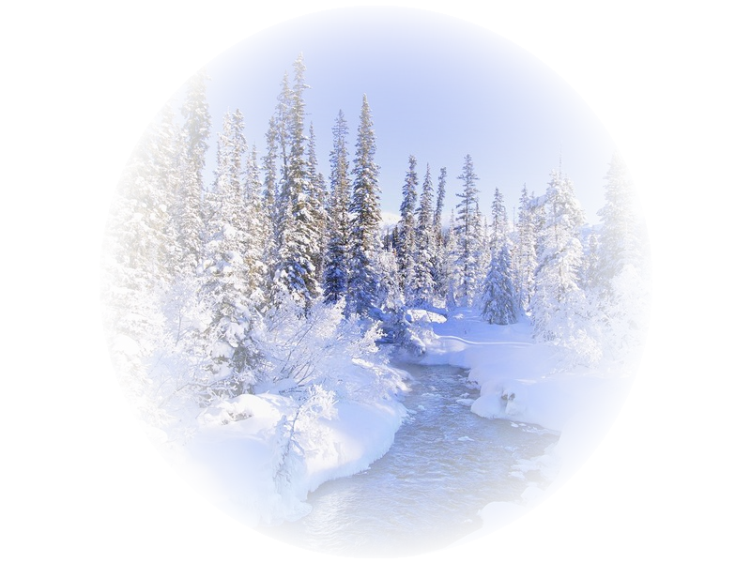
Основной этап: Образовательная деятельность: Беседы: 1. Почему хрустит снег? 2. Для чего нужен снег? Чтение художественной литературы: 1. «Танец снежинок», Б.Заходер 2. «Снежинки», С.Козлов Пальчиковая гимнастика «Снег-снежок»

Slide 7
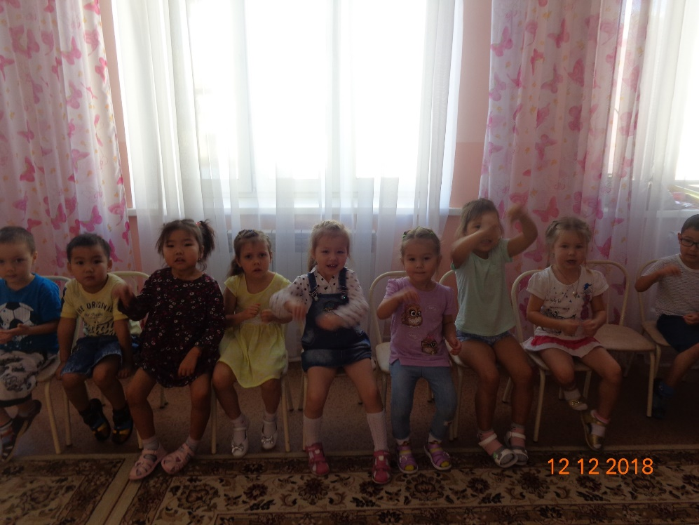
Беседы, пальчиковые гимнастики.

Slide 8
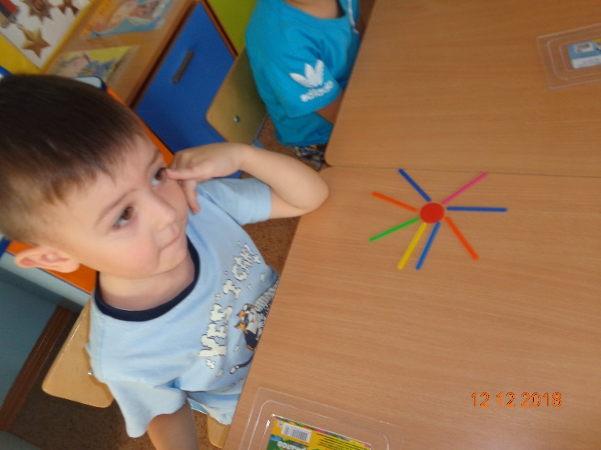
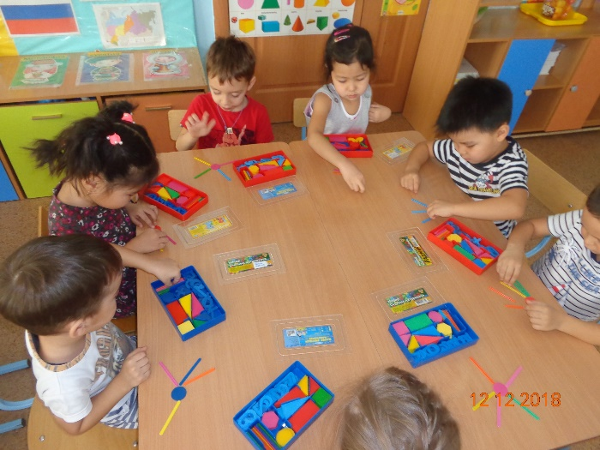
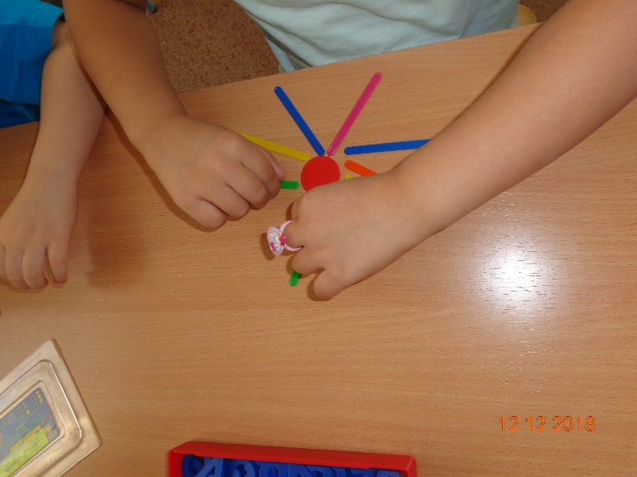
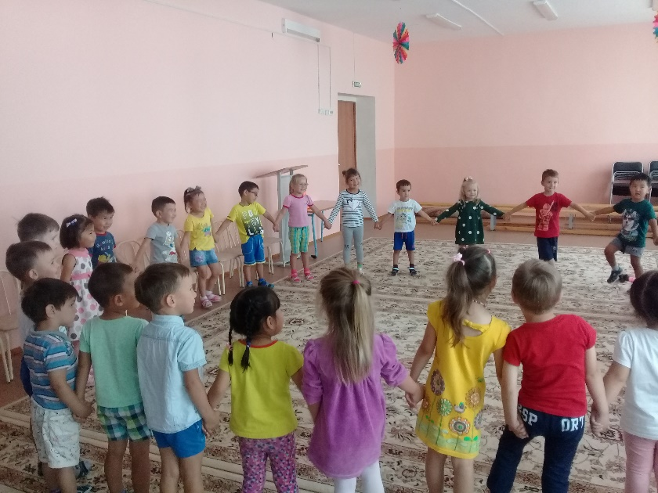
Дидактическая игра «Сложи снежинку»
Подвижная игра «Два Мороза»

Slide 9
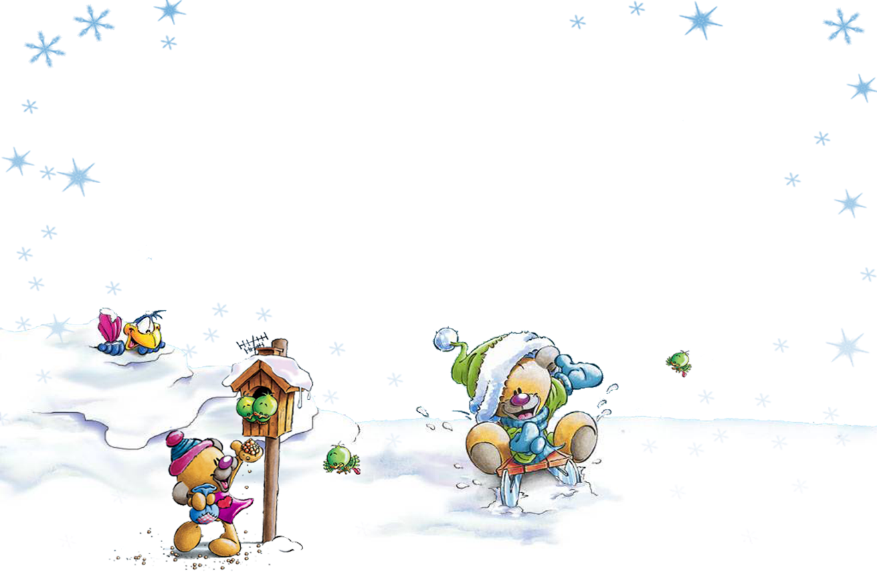
Творческая деятельность: Заучивание стихотворения «Первый снег» Рисование «Снежинка» Аппликация «Волшебная снежинка» Лепка «Такие разные снежинки»

Slide 10
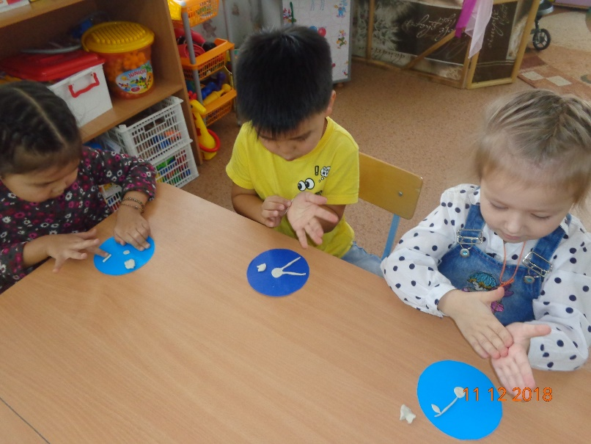
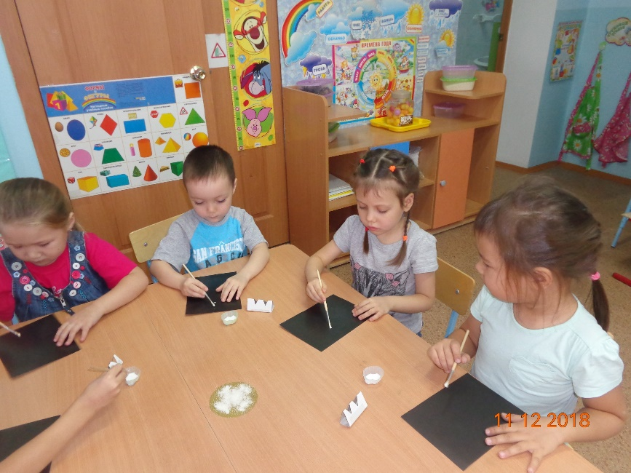
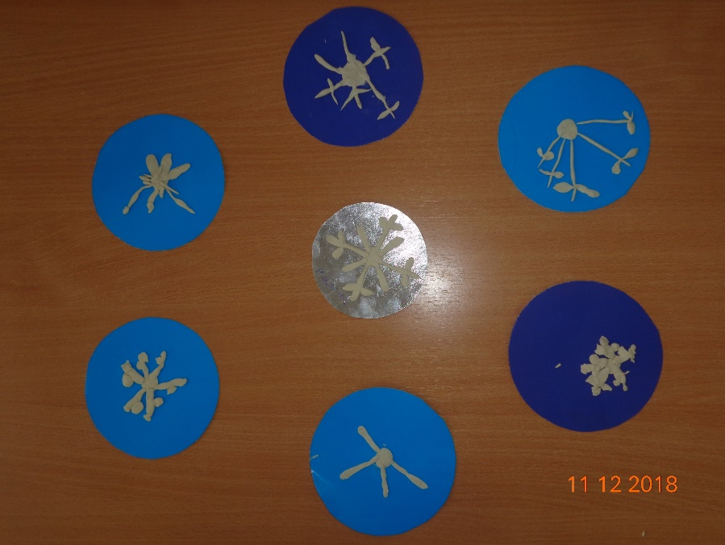
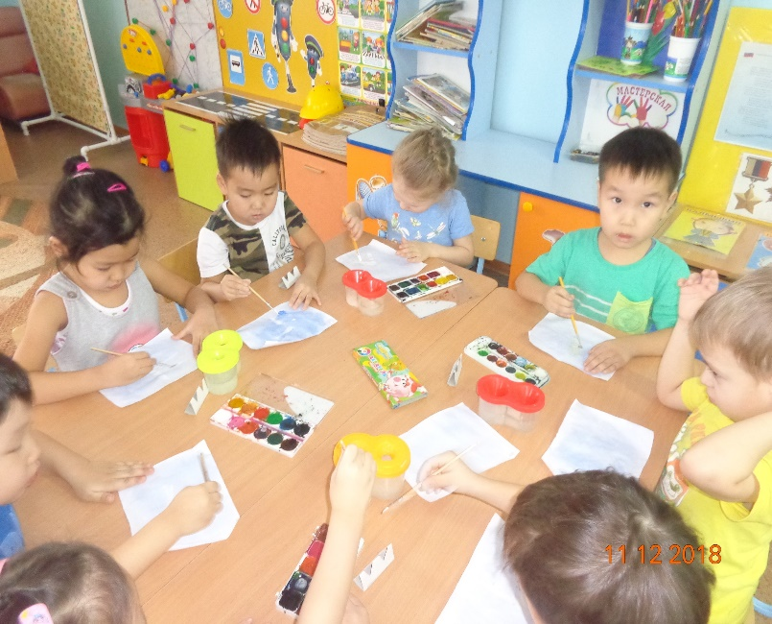
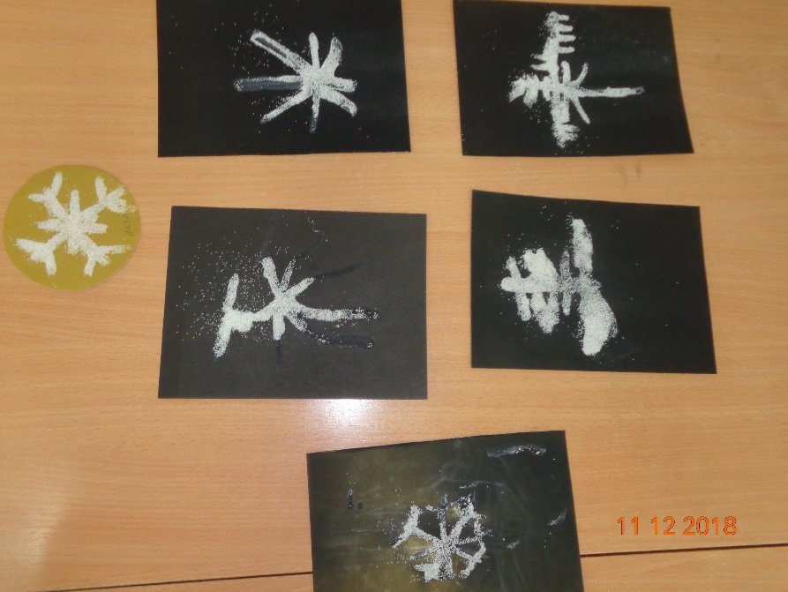
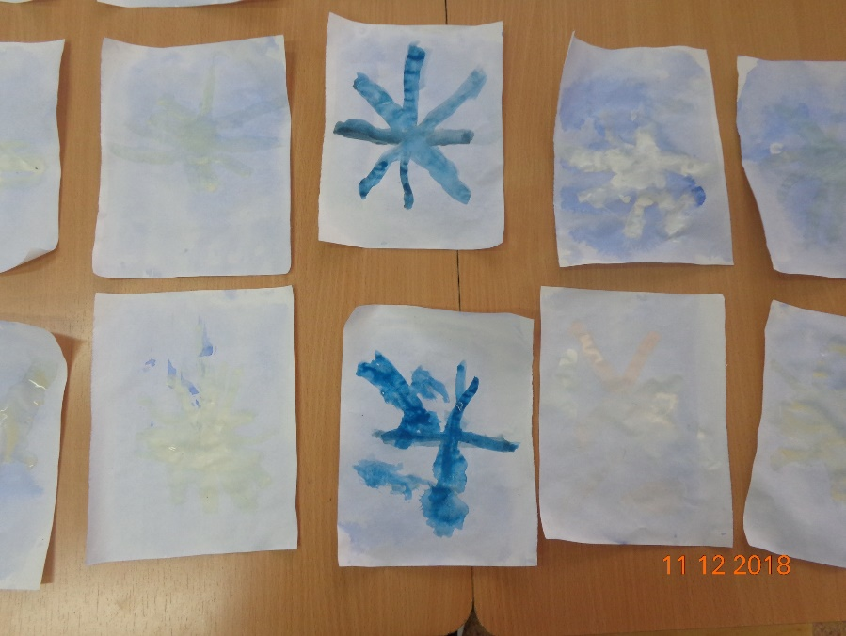

Slide 11
Заключительный этап: Работа с родителями «Раз снежинка, два снежинка» (выставка изготовленных снежинок), разработка эскиза и совместное изготовление атрибутов для украшения группы к Новому году; совместное изготовление ледяных фигур для украшения участка.

Slide 12
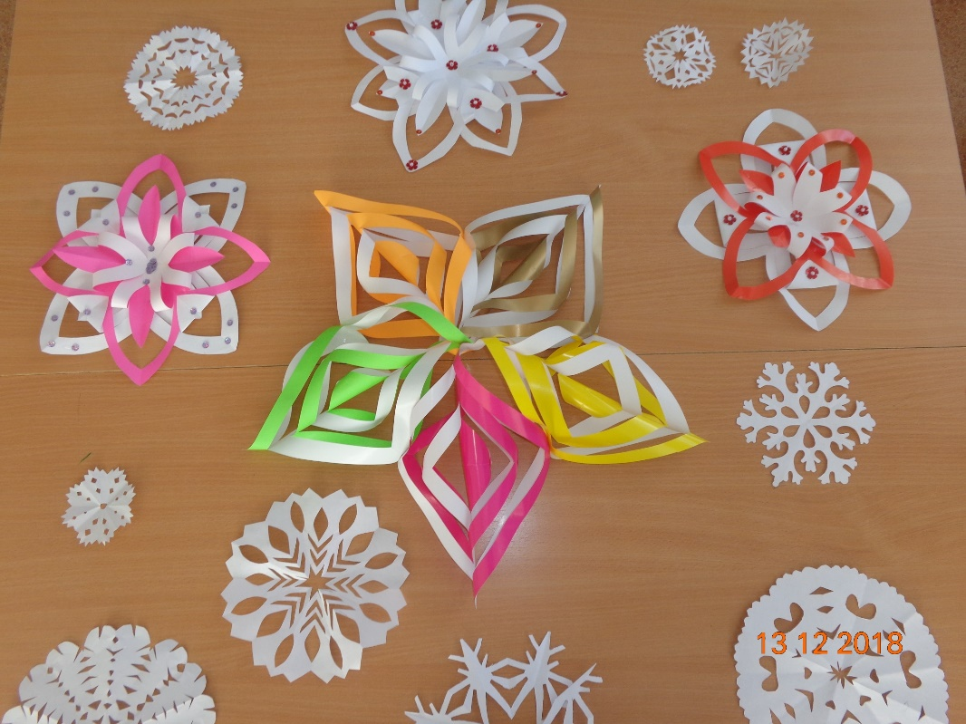
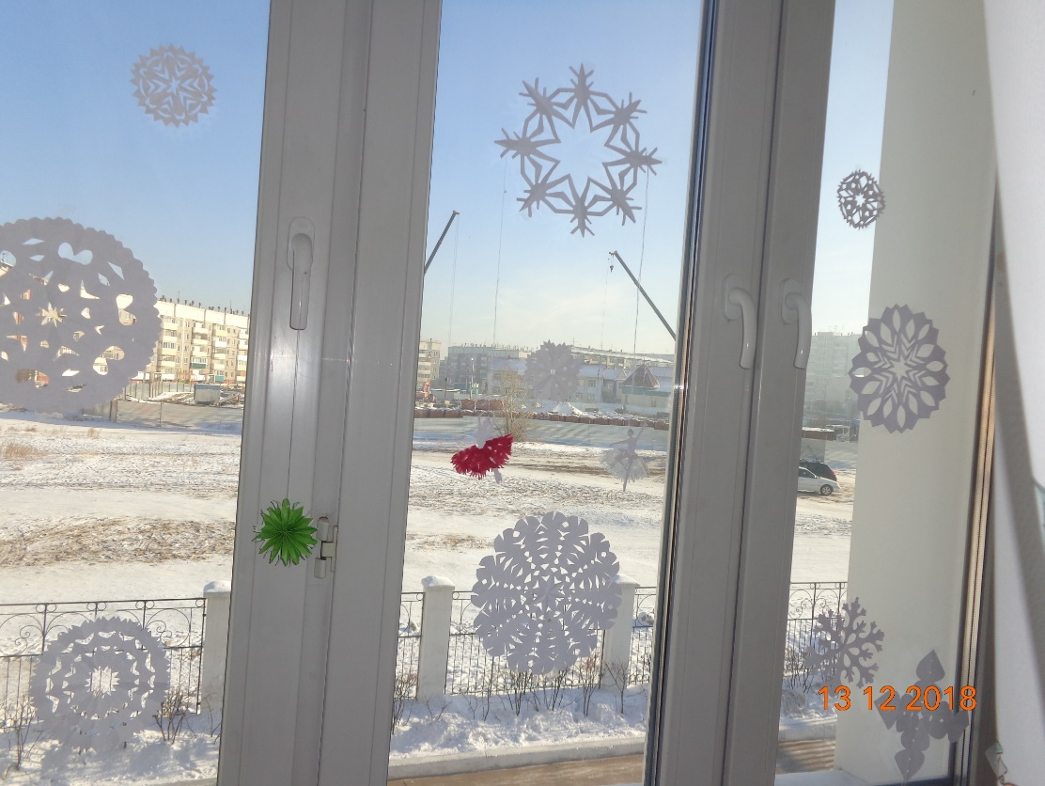
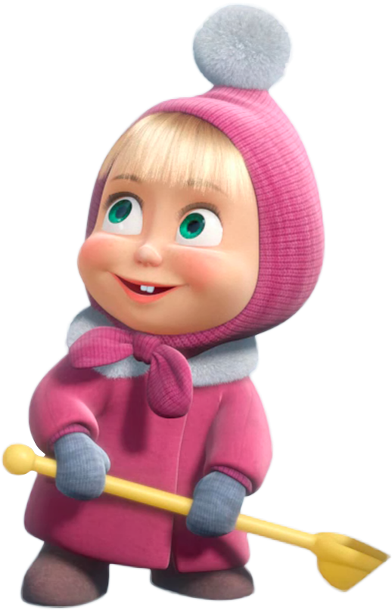

Slide 13
СПАСИБО ЗА ВНИМАНИЕ!!!

